Slide 1
Quale elemento chimico si nasconde nell‘immagine?
La soluzione è sempre mostrata nella seconda immagine (spiegazioni nelle note sotto la rispettiva slide).
Ulteriore documentazione sul gioco è disponibile al sito
SimplyScience.ch/esperimenti/articles/Gli elementi chimici – gioco degli abbinamenti.html

Slide 2


Slide 3

Notes:
Alluminio (Al) – Scoiattolo (la lattina è in alluminio)

Slide 4


Slide 5

Notes:
Piombo (Pb) - Gorilla (le mine delle vecchie matite contenevano piombo, le matite nuove invece contengono grafite. Visto che questa matita non contiente piombo, il gorilla la spezza)

Slide 6


Slide 7

Notes:
Calcio (Ca) – Topolino nel buco del formaggio (il latte e il formaggio contengono calcio)

Slide 8


Slide 9

Notes:
Cloro (Cl) – Foca (il cloro viene aggiunto all'acqua delle piscine per disinfettarla)

Slide 10


Slide 11
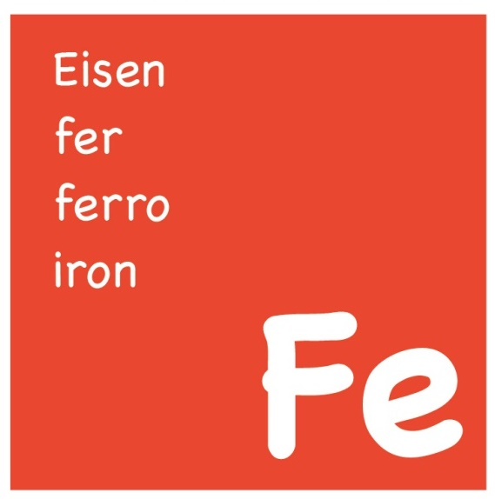
Notes:
Ferro (Fe) – Cavallo (ferro di cavallo)

Slide 12


Slide 13

Notes:
Fluoro (F) – Castoro (il dentifricio contiene fluoro)

Slide 14


Slide 15

Notes:
Oro (Au) – Rana (corona d'oro del Re Rana)

Slide 16


Slide 17

Notes:
Elio (He) – Orso (i palloncini pieni di elio prendono il volo)

Slide 18


Slide 19

Notes:
Iodio (I) – Orsetto lavatore / procione (l'acqua di mare contiene iodio)

Slide 20


Slide 21

Notes:
Carbonio (C) – Gazza (il diamante nello scrigno del tesoro è fatto di carbonio)

Slide 22


Slide 23

Notes:
Ossigeno (O) – Criceto (la candela brucia solo in presenza di ossigeno)

Slide 24


Slide 25

Notes:
Zolfo (S) – Gallina (lo zolfo si trova nelle uova e nei fumi vulcanici)

Slide 26


Slide 27

Notes:
Argento (Ag) – Puzzola (fili d'argento antibatterici nelle calze)

Slide 28


Slide 29

Notes:
Törtchen (Wasserstoff ist Bestandteil von Kohlenhydraten wie Zucker

Slide 30


Slide 31

Notes:
Azoto (N) – Cormorano (gli escrementi degli uccelli marini contengono molto azoto sottoforma di nitrato. Il guano è usato come fertilizzante)

Slide 32


Slide 33

Notes:
Rame (Cu) – Statua (il bronzo è composto da rame e stagno)

Slide 34


Slide 35

Notes:
Litio (Li) – Smartphone (smartphones, computer portatili e auto elettriche si ricaricano con batterie contenenti ioni di litio)

Slide 36


Slide 37

Notes:
Fosforo (P) – Elefante (la Coca Cola contiene acido fosforico come agente acidificante)

